Slide 1
PANEL DE EXPERTO
POR
Ana Milena Hurtado
POR
Ana Milena Hurtado
POR
Ana Milena Hurtado
UNIVERSIDAD AUTÓNOMA DE LAS AMÉRICAS

Slide 2
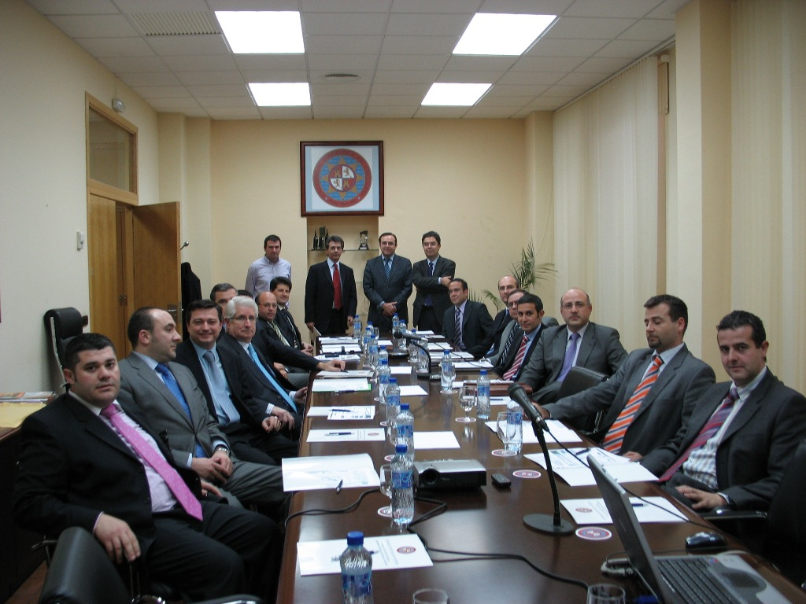
¿QUÉ ES?
Es una reunión entre varias personas que hablan sobre un tema específico. Los miembros del panel, que suelen recibir el nombre de «panelistas», exponen su opinión y punto de vista sobre el tema a tratar.

Slide 3

¿CÓMO SE CONSTRUYE?
Un panel suele tener de tres a cinco miembros; en todo caso, siete es el número máximo aceptable en un panel de expertos para que la reunión sea operativa.

Slide 4

¿Qué criterios se aplican para la selección de los expertos?
La Experiencia profesional
La Independendencia
La Capacidad de Trabajo en Equipo

Slide 5

¿Cómo seleccionar a los expertos?
Selección rápida
Selección por Etapas

Slide 6

¿Cuáles son las normas de funcionamiento del panel?
No existe un método de trabajo único, el panel de expertos es libre de organizarse como crea conveniente.

Slide 7

¿Qué papel desempeña el presidente del panel?
Función como Facilitador
Función como integrador
Función como gestor
Función como representante

Slide 8

¿PARA QUÉ SIRVE?
El panel de expertos es un grupo de especialistas independientes y reputados en al menos uno de los campos concernidos por el programa que se va a evaluar, al que se reúne para que emita un juicio colectivo y consensuado sobre dicho programa.

Slide 9

¿Cuáles son las ventajas y los límites de esta herramienta?

